Slide 1

Le mensonge
partout N°5

Slide 2
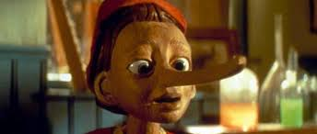
C’est surtout en politique tous
ces menteurs face à leurs
administrés et les mêmes
personnes après dans le
privé avec une douce mélodie
pour vous endormir

Slide 3


Slide 4


Slide 5


Slide 6


Slide 7


Slide 8
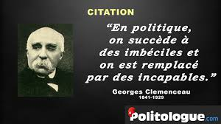

Slide 9


Slide 10
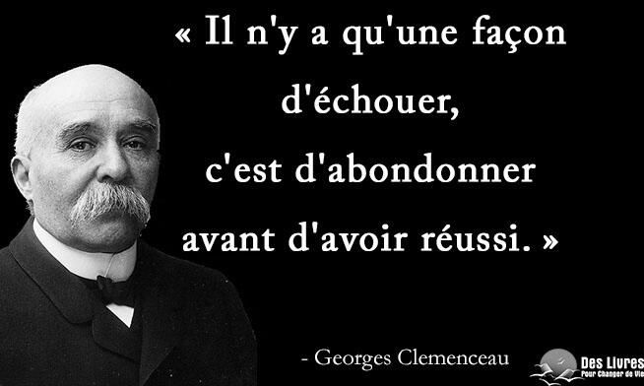

Slide 11


Slide 12


Slide 13


Slide 14
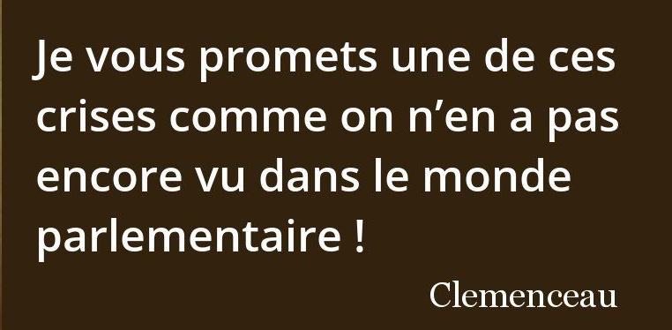


Slide 15


Slide 16
C’était
Le mensonge
partout

